Slide 1
Доставочка
Проект по дисциплине «Программная инженерия»

Slide 2

Цель проекта
Разработать мобильный сайт для реализации доставки продуктов и товаров из магазинов и точек питания на кампус ДВФУ студентами для других студентов.

Slide 3
Задачи проекта
Изучить существующие методы решения проблемы
Разработать макет мобильного сайта для доставки
Реализовать проект
Составить отчёт по проекту

Slide 4

Существующие методы решения
Яндекс.Еда
Delivery Club
Uber Eats
СберМаркет

Slide 5
 | Связь пользователь - |  | Процент курьеру от доставки | Открытый рейтинг курьера | Доставка на кампус ДВФУ
 | Сервис | Пользователь
Яндекс.Еда | + | - | < 100% | + | -
Delivery Club | + | - | < 100% | - | -
Сбермаркет | + | - | < 100% | - | -
Uber Eats | + | - | < 100% | - | -
Доставочка | - | + | 100% | + | +

Slide 6



Средства реализации

Slide 7
Функционал сайта

Slide 8
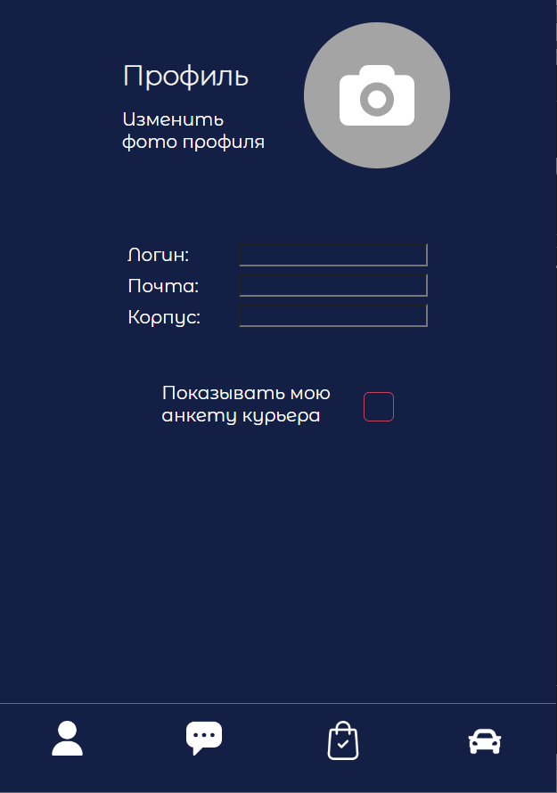
Просматривать и редактировать профиль

Slide 9
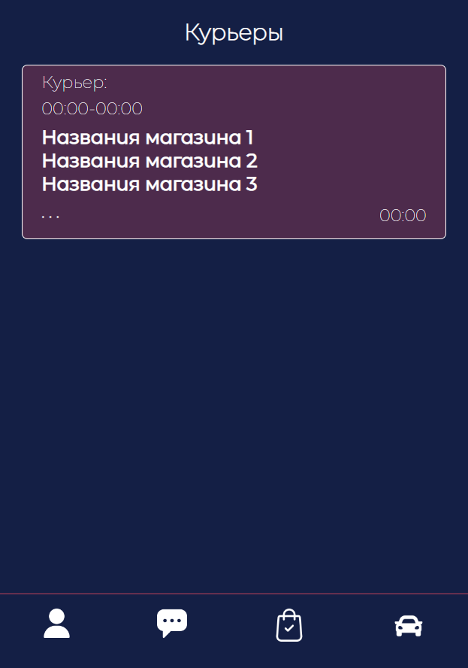
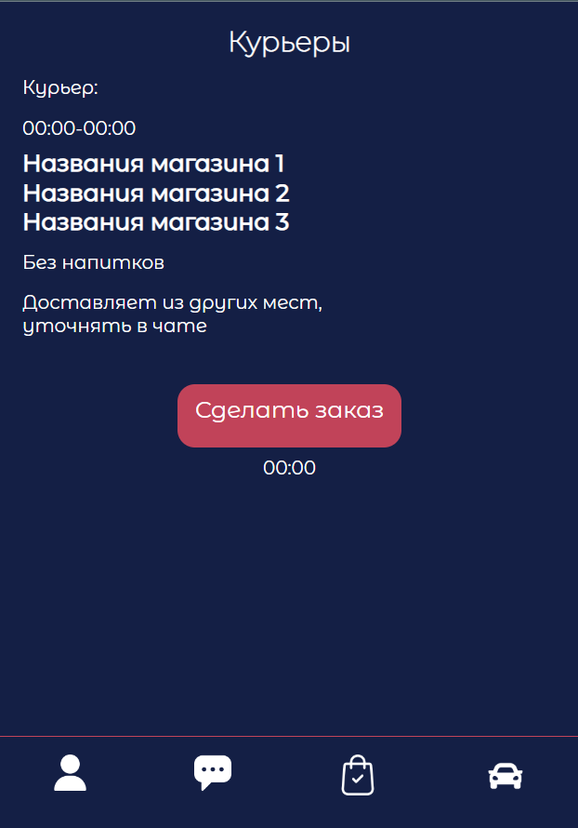
Просматривать список актуальных курьеров

Slide 10
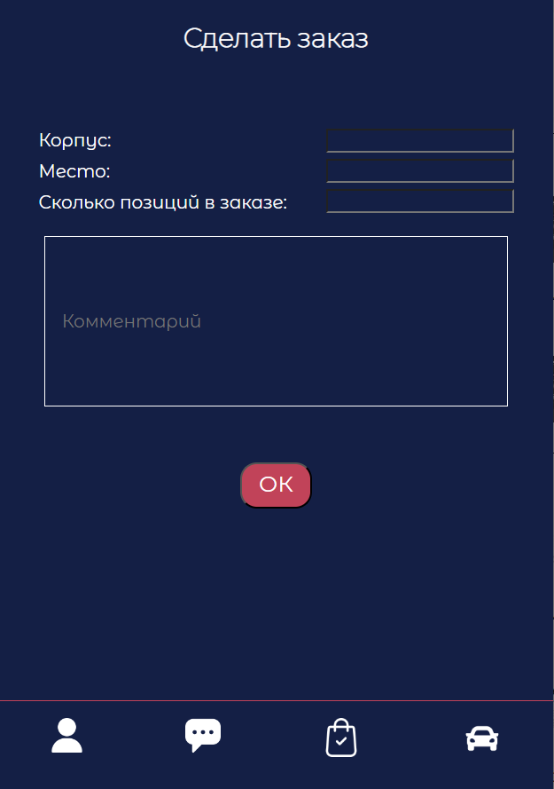
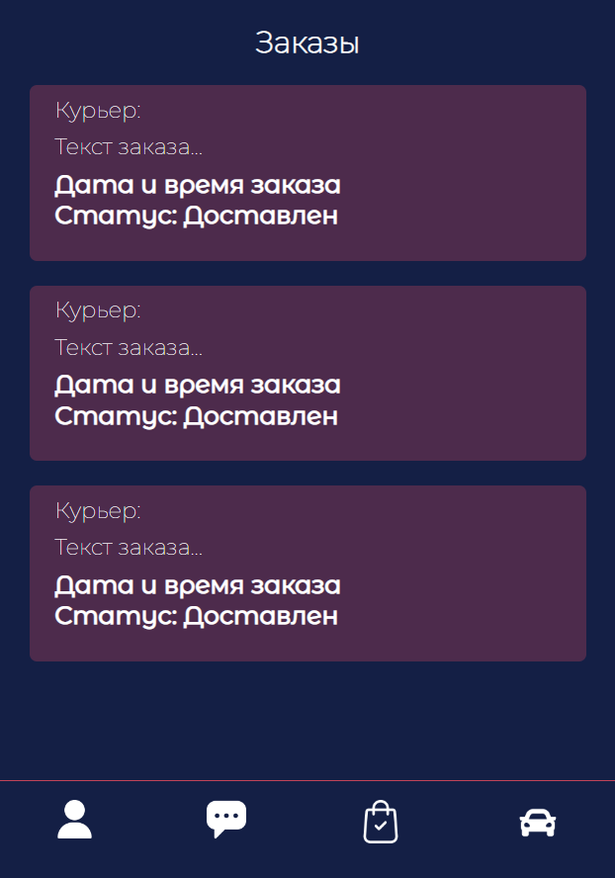
Создавать и просматривать заказы

Slide 11

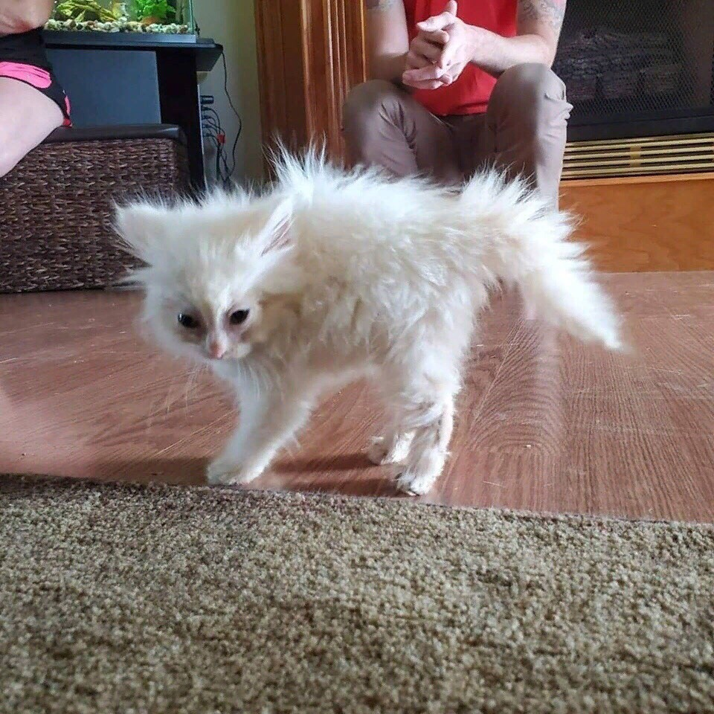
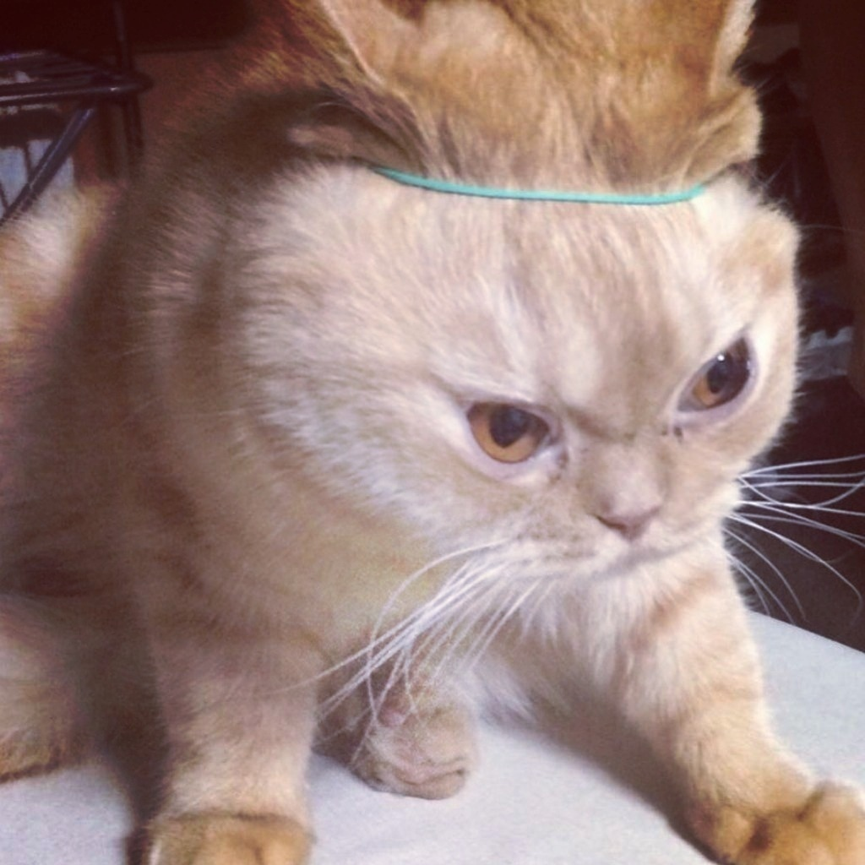
Команда проекта
Аня
Виолетта
Аня

Slide 12
Итоги

